Slide 1
TIẾT 41. LUYỆN TẬP

Slide 2
1. Góc ở tâm
: góc ở tâm
:góc ở tâm
: cung bị chắn bởi góc AOB
Góc bẹt COD chắn nửa đường tròn

Slide 3
2. Góc nội tiếp
: góc nội tiếp
Trong một đường tròn:
a) Các góc nội tiếp bằng nhau chắn các cung bằng nhau.
b) Các góc nội tiếp cùng chắn một cung hoặc chắn các cung bằng nhau thì bằng nhau
c) Góc nội tiếp (nhỏ hơn hoặc bằng 90⁰) có số đo bằng nửa số đo của góc ở tâm cùng chắn một cung
d) Góc nội tiếp chắn nửa đường tròn là góc vuông

Slide 4
Trong một đường tròn:
a) Các góc nội tiếp bằng nhau chắn các cung bằng nhau.
b) Các góc nội tiếp cùng chắn một cung hoặc chắn các cung bằng nhau thì bằng nhau
c) Góc nội tiếp (nhỏ hơn hoặc bằng 90⁰) có số đo bằng nửa số đo của góc ở tâm cùng chắn một cung
d) Góc nội tiếp chắn nửa đường tròn là góc vuông
(hai góc nội tiếp cùng chắn một cung)
(góc nội tiếp và góc ở tâm cùng chắn một cung)
(góc nội tiếp chắn nửa đường tròn)

Slide 5
Dạng 1. Chứng minh thẳng hàng, vuông góc:

Slide 6
Bài 1. (Bài 20 SGK tr 76) Cho hai đường tròn (O) và (O’) cắt nhau tại A và B. Vẽ các đường kính AC và AD của hai đường tròn. Chứng minh rằng ba điểm C, B, D thẳng hàng.
Nối B với ba điểm A, C, D, ta có:
(góc nội tiếp chắn nửa đường tròn)
.
O
O’
(góc nội tiếp chắn nửa đường tròn)
Từ (1) và (2) suy ra
Do đó ba điểm C, B, D thẳng hàng
Ba điểm C, B, D thẳng hàng

Slide 7
Dạng 2. Chứng minh đẳng thức dạng a . b = c . d :
*) Áp dụng hệ thức lượng trong tam giác vuông:
b² = a. b’; c² = a . c’
h² = b’c’
b. c = a . h
*) Biến đổi tương đương:
Để chứng minh (2), ta đi theo hai hướng:
a) Dựa vào tam giác đồng dạng.
b) Dựa vào định lí Ta lét
h

Slide 8
Bài 2. (Bài 22 SGK tr 76) Trên đường tròn (O) đường kính AB, lấy điểm M (khác A và B). Vẽ tiếp tuyến của (O) tại A. Đường thẳng BM cắt tiếp tuyến đó tại C. Chứng minh rằng ta luôn có: MA² = MB . MC
CA là tiếp tuyến của đường tròn (gt), suy ra CA vuông góc AB. Do đó tam giác ABC vuông tại A.
.
AMB là góc nội tiếp chắn nửa đường tròn, suy ra
Do đó AM vuông góc với BC.
Tam giác ABC vuông tại A có AM vuông góc với BC, theo hệ thức lượng trong tam giác vuông ta có: MA² = MB . MC

Slide 9
Bài 3. (Bài 23 SGK tr 76) Cho đường tròn (O) và một điểm M cố định không nằm trên đường tròn. Qua M kẻ hai đường thẳng. Đường thẳng thứ nhất cắt (O) tại A và B. Đường thẳng thứ hai cắt (O) tại C và D. Chứng minh MA . MB = MC . MD.
a) M ở bên trong đường tròn.
b) M ở bên ngoài đường tròn
.
a) Xét $∆$MAD và $∆$ MCB có
a) Xét $∆$MAD và $∆$ MCB có
(hai góc đối đỉnh)
chung
(hai góc nội tiếp cùng chắn cung AC)
(hai góc nội tiếp cùng chắn cung AC)
Do đó: $∆$MAD $∆$MCB (g.g)
Do đó: $∆$MAD $∆$MCB (g.g)
Suy ra: $⇒$ MA . MB = MC . MD (ĐPCM)
Suy ra: $⇒$ MA . MB = MC . MD (ĐPCM)

Slide 10
Dạng 3. Tính toán.
.

Slide 11
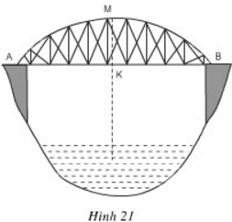
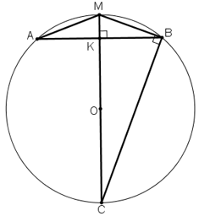
Bài 4. Một chiếc cầu được thiết kế như hình 21 vẽ có độ dài AB = 40m, chiều cao MK = 3m. Hãy tính bán kính của đường tròn chứa cung AMB
.
Ta gọi MC = 2R là đường kính của đường tròn chứa cung AMB.
Theo bài tập 23, ta có KA . KB = KM . KC hay KA . KB = KM (2R – KM)
Thay số, ta có: 20 . 20 = 3. (2R – 3). Do đó 6R = 400 + 9 = 409
Suy ra R = 409 : 6 $≈$ 68,2 (m)

Slide 12
Dạng 4. Bài tập tổng hợp.
.

Slide 13
Bài 5. Cho tam giác đều ABC nội tiếp đường tròn (O). Trên cung BC không chứa A ta lấy điểm P bất kì (P khác B và P khác C). Các đoạn PA và BC cắt nhau tại Q.
a) Giả sử D là một điểm trên đoạn PA sao cho PD = PB. Chứng minh rằng tam giác PDB đều.
b) Chứng minh rằng PA = PB + PC.
c) Chứng minh hệ thức
a) $∆$ABC đều suy ra: AB = BC = CA và
Xét đường tròn (O) có (hai góc nội tiếp cùng chắn cung BA)
mà (cmt) nên hay
Xét $∆$PBD có PD = PB nên là tam giác cân. Lại có nên ta PBD là tam giác đều.
$∆$PBD đều
PB = PD (GT) và

Slide 14
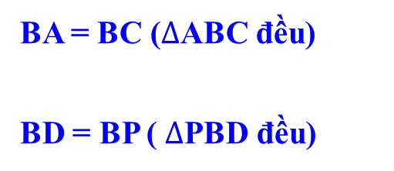
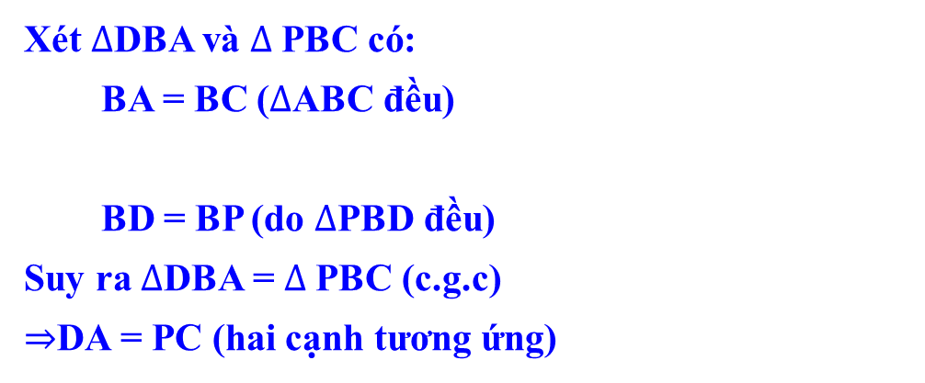
b) $∆$PBD đều nên ta có
Ta có:
Xét $∆$DBA và $∆$PBC có:
BA = BC ($∆$ABC đều)
BD = BP (do $∆$PBD đều)
Suy ra $∆$DBA = $∆$PBC (c.g.c)
$⇒$DA = PC (hai cạnh tương ứng)
PA = PB + PC (cần chứng minh)
PA = PD + DA (đã có)
PD = PB
DA = PC
$∆$DBA = $∆$PBC (c.g.c)
BA = BC ($∆$ABC đều)
BD = BP ( $∆$PBD đều)

Slide 15
c) Xét $∆$PBQ và $∆$ PAC có
(hai góc nội tiếp chắn hai cung bằng nhau )
(hai góc nội tiếp cùng chắn cung AC)
Do đó: $∆$PBQ $∆$PAC (g.g)
Suy ra: $⇒$ PQ . PA = PB . PC (*)
Theo kết quả câu b) ta có PA = PB + PC (**) Từ (*) và (**) suy ra PQ . (PB + PC) = PB . PC
PQ . (PB + PC) = PB . PC
PQ . PA = PB . PC
$∆$PBQ $∆$PAC (g.g)

Slide 16
HƯỚNG DẪN VỀ NHÀ
- Xem lại các dạng bài tập đã chữa
- Bài tập về nhà 16; 17; 20.

